Slide 1

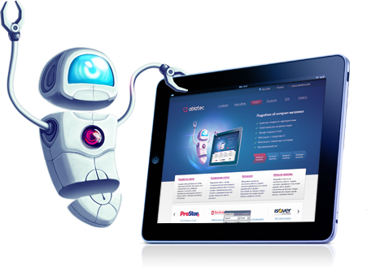
Тема:
«Создание веб-сайта»

Slide 2
План занятия:
1. Проверка знаний
Игра «Пойми меня»
Ситуационные задачи
Игра «Верю/не верю»
2. Представление проектов
3. Новая тема
4. Практическое задание
5. Итоги

Slide 3
Пойми меня

Slide 4
Microsoft Publisher
Шаблон
Шрифтовая схема

Slide 5
Пуск > Программы > Microsoft Office > Microsoft Publisher
Буклет
Цветовая схема

Slide 6
Деловые данные
Шрифтовая схема
Визитка

Slide 7
*.pub
Текстовое поле
Word
Excel
Power Point
Publisher

Slide 8



Ситуационные задачи

Slide 9



Slide 10
Заменить рисунок в публикации можно только единственным способом.
Особенностью текстовых полей в Publisher является то, что их нельзя перемещать и текст не может перетекать из одного поля в другое.

Slide 11
Вставить текст в документ можно следующими способами:
просто набрать
набрать в надписи
добавить текст в автофигуру
копировать вставлять
в некоторых программных средствах заменить на текст из файла.

Slide 12
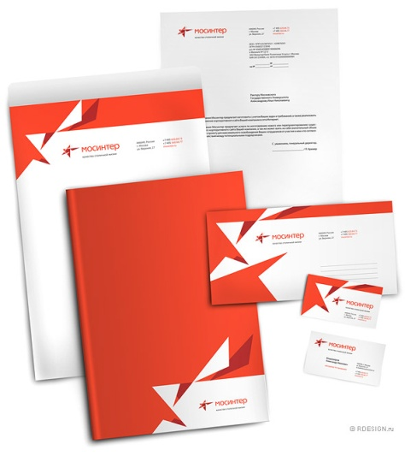
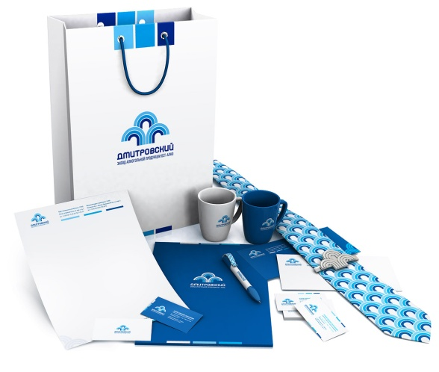
Фирменный стиль - это набор форм, позволяющих сделать фирму узнаваемой.
Визитки, конверты, буклеты и другая печатная продукция данной фирмы.
Шаблон - это модель создания нового документа.
Использовать шаблон можно только в Power Point, Publisher.

Slide 13
Пакет Microsoft Office можно использовать для создания, редактирования и форматирования текста.
Отличительная особенность использования элемента Microsoft Publisher ДЕЛОВЫЕ ДАННЫЕ - данные можно многократно использовать при создании других публикаций.

Slide 14
При смене шаблона выбранный макет, деловые данные и графические объекты не сохраняются.
В Microsoft Publisher переход с одной страницы публикации на другую осуществляется с помощью панели форматирования.

Slide 15

Представление проектов

Slide 16
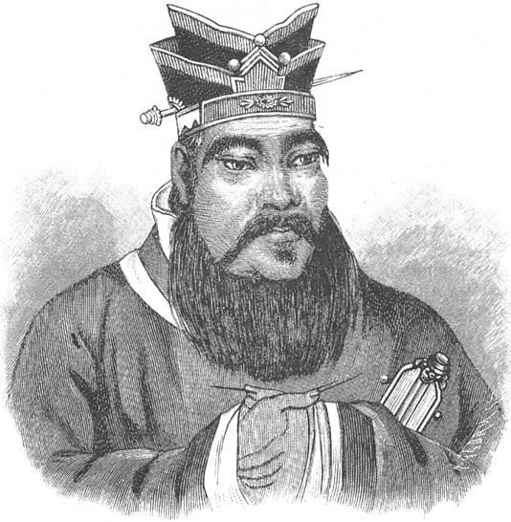
В древности люди учились для того, чтобы совершенствовать себя. Ныне учатся для того, чтобы удивить других.
Конфуций

Slide 17
Microsoft Publisher
Создание веб-сайта

Slide 18

Практическое задание

Slide 19

Список литературы:
Гохберг Г.С., Зафиевский А.В., Короткин А.А. Информационные технологии – с.126.
Михеева Е.В. Информационные технологии в профессиональной деятельности – с. 75.
Сергеев А.П. Microsoft Office 2007. Самоучитель – с.349.

Slide 20
Спасибо за работу и внимание!

